Slide 1
Sürüm / Versiyon Kontrol Sistemleri (VCS) Nedir?
bir ya da daha fazla dosya üzerinde yapılan değişiklikleri kaydeden,
daha sonra belirli bir sürüme geri dönebilmenizi sağlayan bir sistemdir.

Slide 2
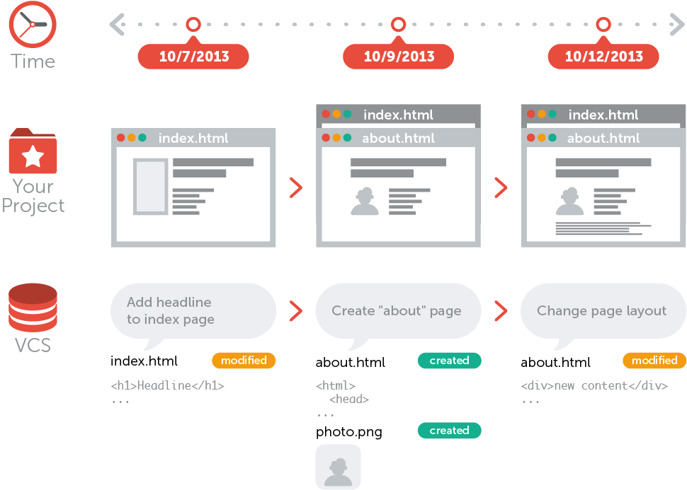

Slide 3
Neden Versiyon Kontrol Sistemi Kullanmalı?
İşbirliği ( Birlikte çalışmak) için
Sürümleri saklamak için
Önceki Sürümleri Geri Yüklemek için
Dosyaların Hayat Hikayesi: Ne Olduğunu Görmek ve Anlamak için
Yedeklemek için

Slide 4
Komut Satırı veya GUI?
Windows:
  https://git-for-windows.github.io/
  https://desktop.github.com/
Linux ve Mac:
Dağıtımlarda hazır kurulu geliyor.
Eğer kurulu değilse:
https://git-scm.com/
rsion dediğinizde sonuç geliyorsa doğru yerdeyiz

Slide 5
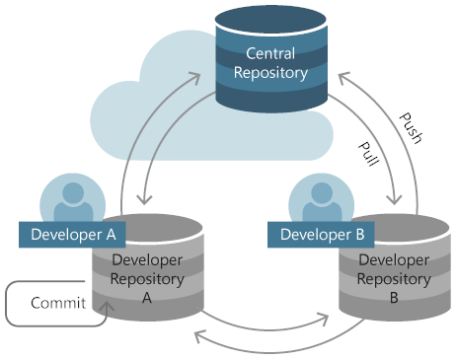
Repository

Slide 6
Repository oluşturma
1- GitHub web Sayfasından: denemeweb
2- GitHub Desktop GUI’den: denemeGUI
3- Komut Satırından : denemeKomut
    Kullanıcınızın okuma/yazma yetkisi olduğu bir klasöre:
    git init komutu kullanarak, bulunduğunuz klasörü Git VCS’sine ekleyebilirsiniz.
    Yaptığınız tüm değişiklikler, .git isminde gizli bir klasör altında tutulacaktır.
    Çalışmanızdan Git’i kaldırmak mı istiyorsunuz? .git klasörünü silmeniz yeterli.

Slide 7
Publish/Upload In repository
https://help.github.com/en/articles/adding-an-existing-project-to-github-using-the-command-line
git init
git add README.md
git commit -m "first commit"
git remote add origin https://github.com/myfirfir/denemeKomut.git
git push -u origin master

Slide 8
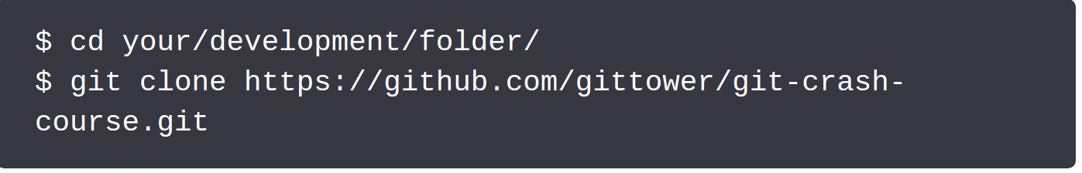
Projeyi lokal’e alma
1- Github GUI
2- Komut satırı

Slide 9
Projeyi Değiştirme (master üzerinden)
1- Github GUI
2- Komut satırı
git add .
git commit -m "myfirstcommit"
git push

Slide 10
Değişikliği almak
1- Github GUI
2- Komut satırı
git pull

Slide 11
Branch
1- Github GUI
2- Komut satırı
git checkout -b <branch-name> # Create a new branch and check it out
git push origin <branch-name>

Slide 12
Merge
git branch --all
git branch [dal-adı]
git checkout [dal-adı]
git merge [mergelenecek-dal-adı]
git branch -d [dal-adı]

